Slide 1
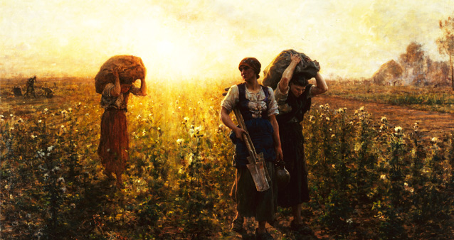
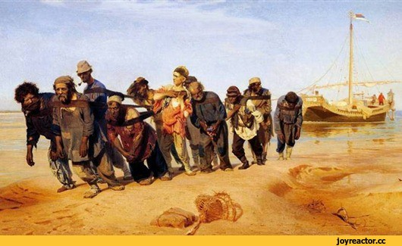
Басыбайлы құқық дегенді қалай түсінесіз?

Slide 2
Басыбайлы құқық
Шаруалардың жеке топтары арасындағы айырмашылықтар жойылады;
Шаруалардың құқығына, қосымша табыс іздеуіне шек қойылады;
Шаруаларды бірте-бірте азаматтық құқығынан айырады;
Феодалдың шаруаны қуып жіберуге құқығы болады.

Slide 3
Сабақ тақырыбы: Қоныстандыру саясаты қазақтардың тұрмысын қаншалықты өзгертті?
Сабақ мақсаттары:
тарихи оқиғаға толық түсіндірме беру үшін негізгі ұғымдарды таңдап қолданады
Ресей империясының қоныстандыру саясатының демографиялық ахуалға тигізген әсерін талдайды
отарлау саясатының дәстүрлі шаруашылыққа тигізген әсерін талдайды
капиталистік қатынастардың енуіне байланысты қазақ шаруаларының өміріндегі өзгерістерді анықтайды

Slide 4
Оқу мақсаты:
8.4.1.2 отарлау саясатының қазақтардың дәстүрлі шаруашылығына тигізген әсерін талдау;
8.1.1.2 Ресей империясының қоныстандыру саясатының себептері мен салдарын талдау.
Бағалау критерийлері:
1.1861 ж. Ресейде басыбайлы құқықтың жойылуының Қазақстанға кемінде үш әсерін көрсетеді
2. Патша үкіметінің қоныстандыру саясатының кемінде үш мақсатын көрсетеді алады

Slide 5
Жаңа сөздер
Ұлттық – национальный
Қоныс аудару – переселяться
Басыбайлы құқықтың жойылуы - Отмена крепостного права
Патша үкіметі - царское правительство
Қоныстандыру саясаты - политика переселения
Шоқындыру саясаты- политика крещения казахов
Мемлекеттік меншік - государственная собственность
Жеңілдік – льготы
Несие – кредит
Міндеткерлік - обязательство
Босату – освобождать
Әлеуметтік топ - социальная группа

Slide 6
Жаңа сөздермен жұмыс:
Байырғы (автохтонды) – бұрыннан тұратын жергілікті халық
Жатақтар – қазақтардың көшпелі қоғамының кедейленіп қайыршыланған, отырықшы өмір салтын қабылдаған бөлігі
Ходоктар – жер көріп қайтушылар (құнарлы жер көріп, таңдау үшін жіберілген шаруалар)

Slide 7
Патша үкіметінің қоныстандырудағы мақсаты:
Ресейдің орталық аудандарындағы күшейіп келе жатқан толқуларды әлсірету;
Қазақстанды Ресей империясының мол астығы бар қоймасына айналдыру;
Жерсіз қалған шаруаларға шет аймақтардан құнарлы жер беріп, жер мәселесін шешу;
Шет аймақтарда қоныстанушылардың санын көбейтіп, олардың арасынан бай кулактарды шығарып, өзіне тірек дайындау;
Жергілікті халықты христиан дініне өткізу және орыстандыру саясаты.

Slide 8
Патша үкіметінің қоныстандыру саясаты қандай мақсаттарды көздеді?
Мәтінмен жұмыс
Кілемшені толтырыңыздар

Slide 9
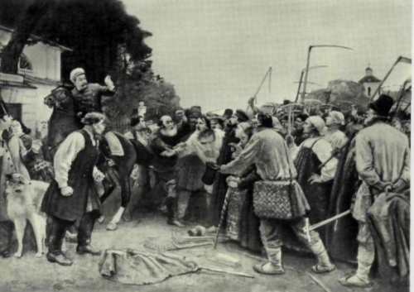
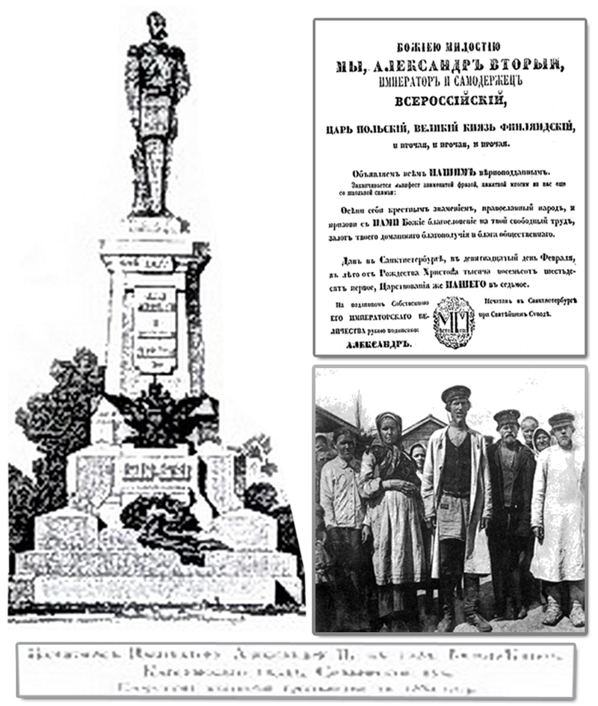
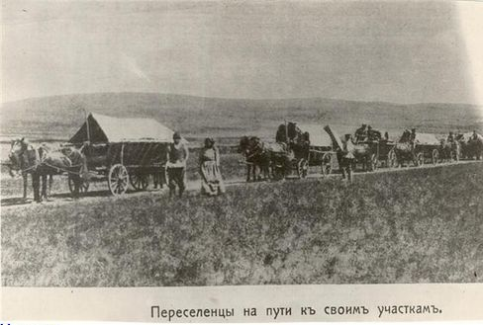
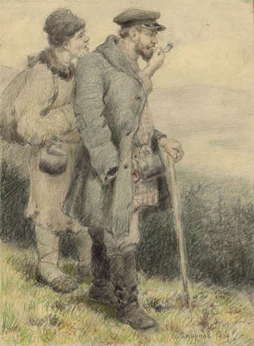
Оқиғаны реттілігмен баяндаңыз

Slide 10
https://www.youtube.com/watch?v=A7XPFtljF94
Бейнеролик «Қоныстандыру саясаты»
(Бейнбаянды мұқият тыңдап өз пікіріңізді білдіріңіз)

Slide 11
( +) Факторлар | PEST Анализ: | ( -) Факторлар
 | P саяси
 | E экономикалық
 | S әлеуметтік
 | T технологиялық

Slide 12
Қоныстандыру саясатының салдары
Қазақ халқына
-
-
-
Орыс шаруаларына
-
-
-

Slide 13
Ыстық орындық

Slide 14
Бағалау парағы:
Оқушының аты-жөні..........................................................Сыныбы...........................
Жетістік критерийлер | Талпынды | Жетті | Менің пікірім
1. 1861 ж. Ресейде басыбайлы құқықтың жойылуының Қазақстанға кемінде үш әсерін көрсетеді
2. Патша үкіметінің қоныстандыру саясатының кемінде үш мақсатын көрсетеді

